Slide 1
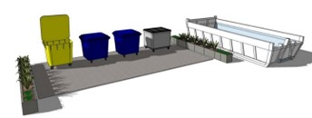
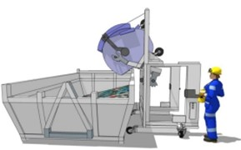
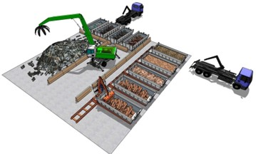
GESTIÓN DE RESIDUOS SÓLIDOS EN OPERACIÓN MINERA LOS BRONCES
Estudio de gestión de residuos en el sector de los Bronces y de las Tórtolas de la Minera:
Estimación de las cantidades de RSD, RISNP y RESPEL
Evaluación de alternativas y tecnologías de reducción, segregación (reciclaje) y tratamiento
Diseño a nivel de ingeniería detalle los patios y estaciones de segregación y acondicionamiento de residuos, de los patios de valorización y transferencia de residuos (2020 a la fecha).
Elaboración de planes de manejo de RISNP y RESPEL, planes de capacitación y estrategia de implementación.
Permisos de construcción.
a) Ejemplos los Patio de Segregación y Acopio (“Punto Limpio”)
b) Patio de Segregación, Valorización y Tratamiento (compactación c/ “roll-packer”)
Honorarios: US$ 337.000
INVERSIÓN: aprox. US$ 10 millones
CLIENTES:
PROIECTA Ingeniería Alemana S.A.
Oficinas en Santiago: Avenida Providencia N°2653, Edificio Forum, Oficina 1308, Providencia, Santiago de Chile

